Slide 1
SOC301 | ARM Programming
3. Processing System Basic

Slide 2
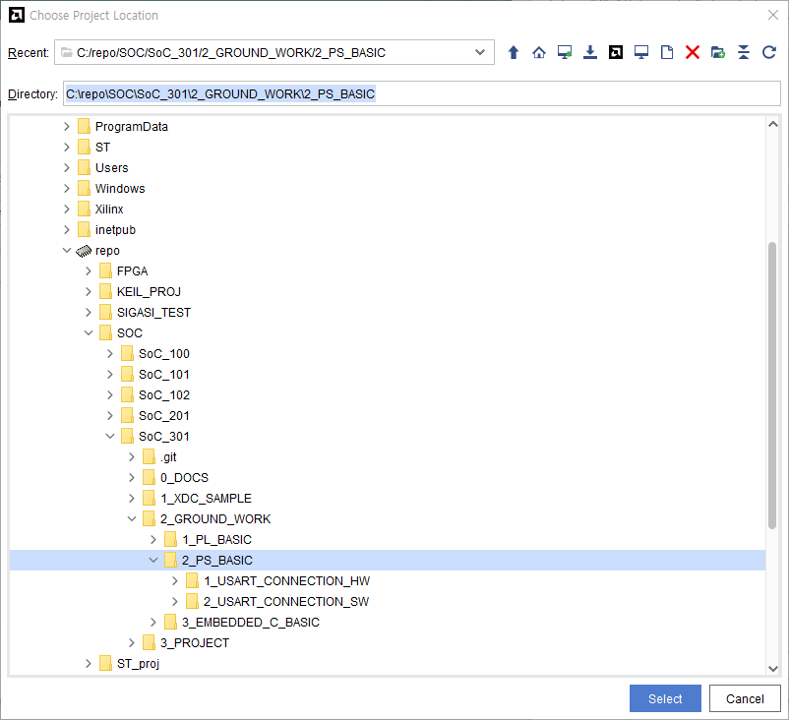
0. Design Structure
PL(Programmable Logic, HW) Project
Hardware Wrapper Export(.xsa)
PS(Processing System, SW) Project

Slide 3
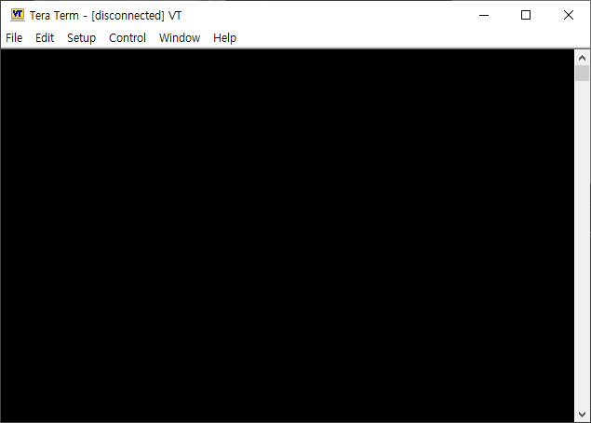
0. Teraterm Download
⚙ UART 통신으로 디버깅을 가능하게 해주는 가상의 모니터 프로그램
📌https://github.com/TeraTermProject/teraterm/releases/download/v5.7.0/teraterm-5.7.0-x64.exe

Slide 4
1. Hardware(PL) Design & Export

Slide 5
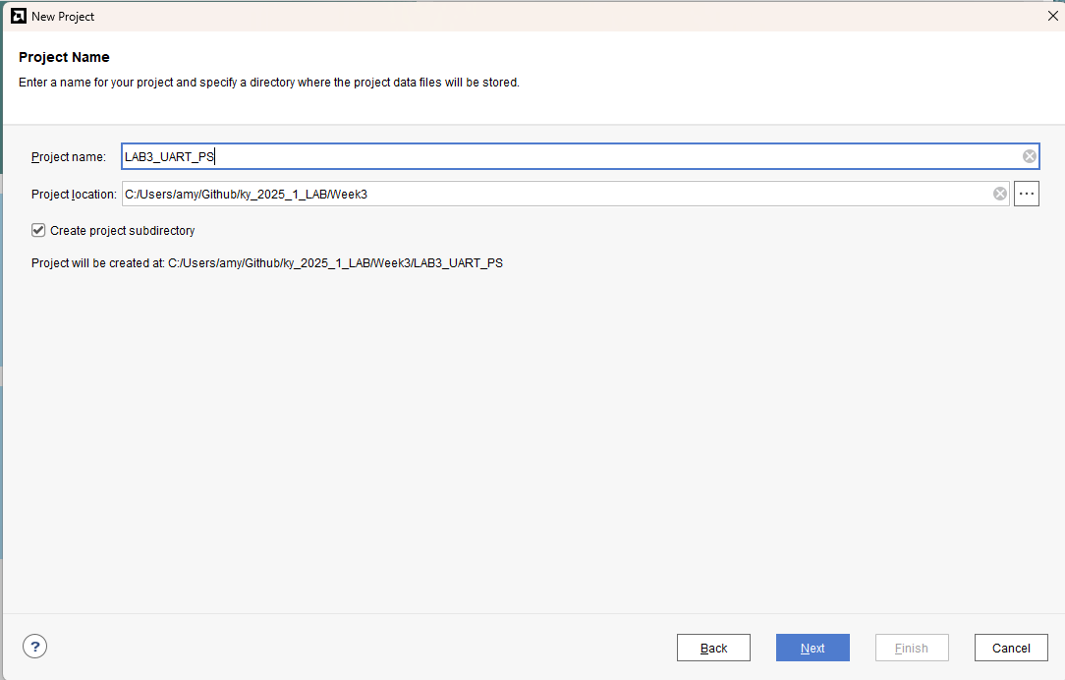
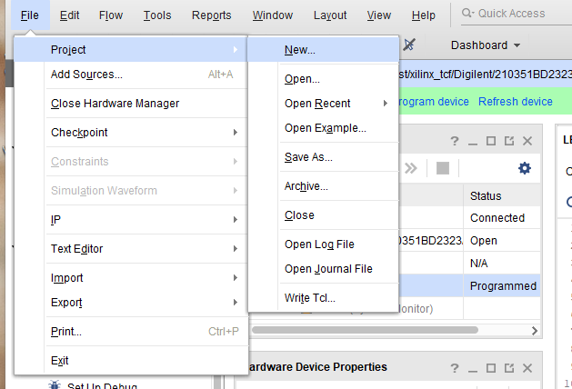
1. Hardware(PL) Design

Slide 6
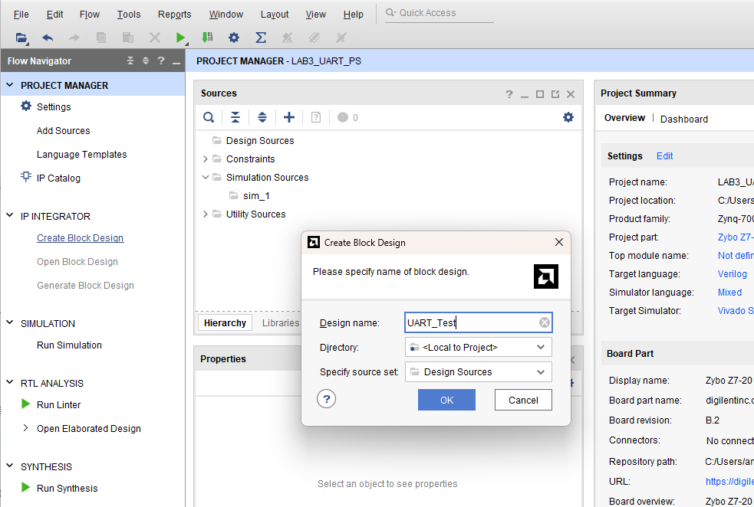
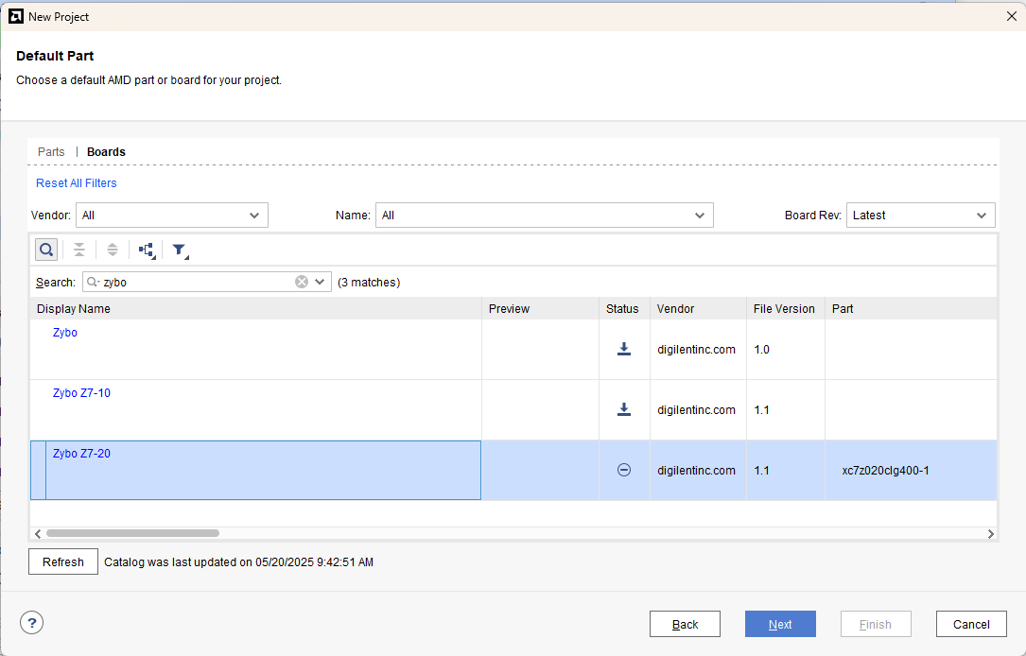
1. Hardware(PL) Design

Slide 7
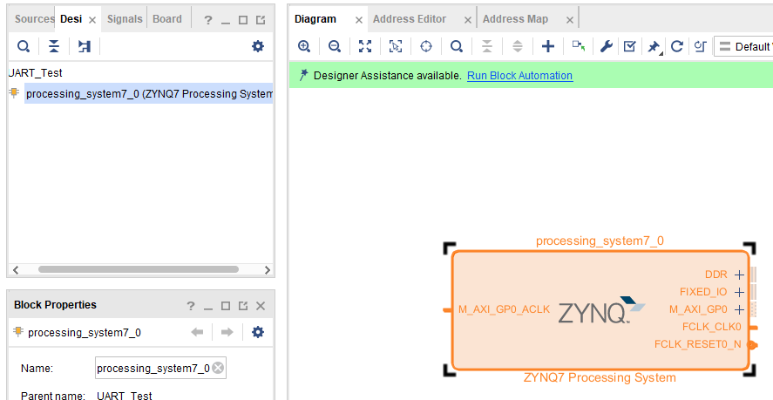
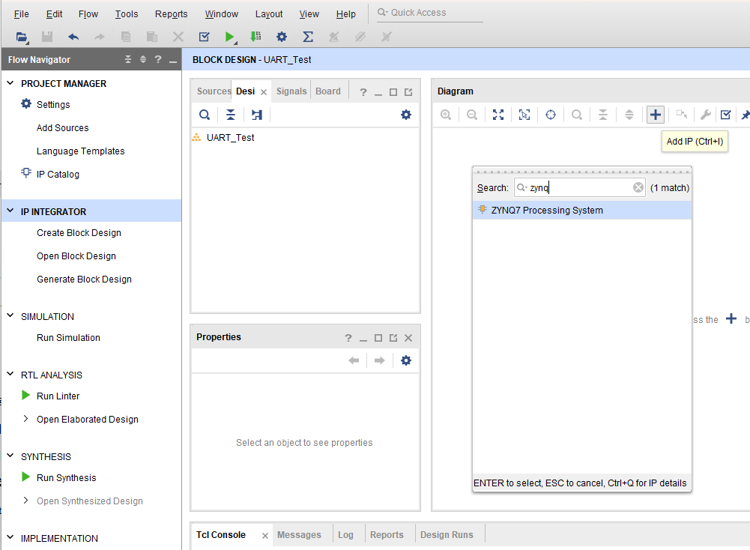
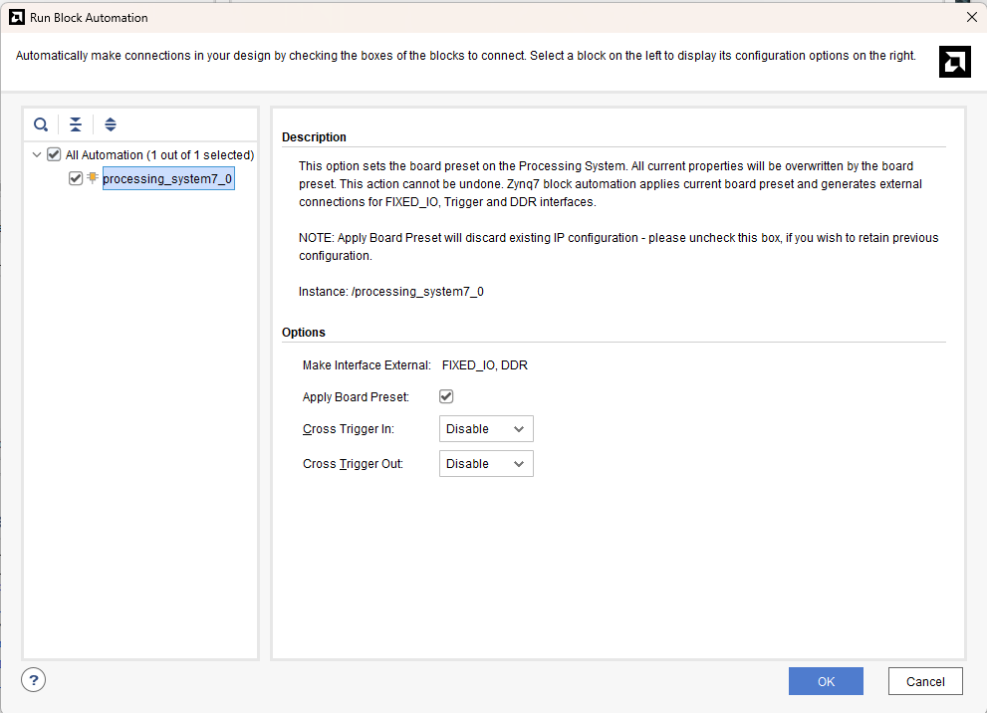
1. Hardware(PL) Design
더블클릭

Slide 8
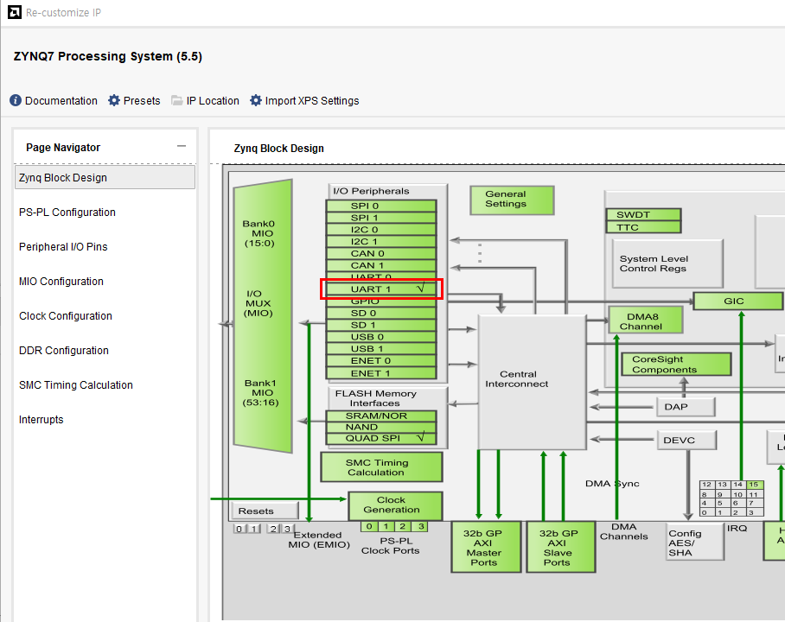
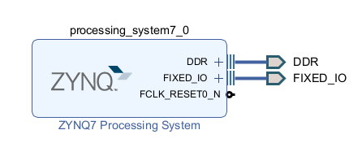
1. Hardware(PL) Design
더블클릭
UART1 만 선택하고 모두 해제

Slide 9
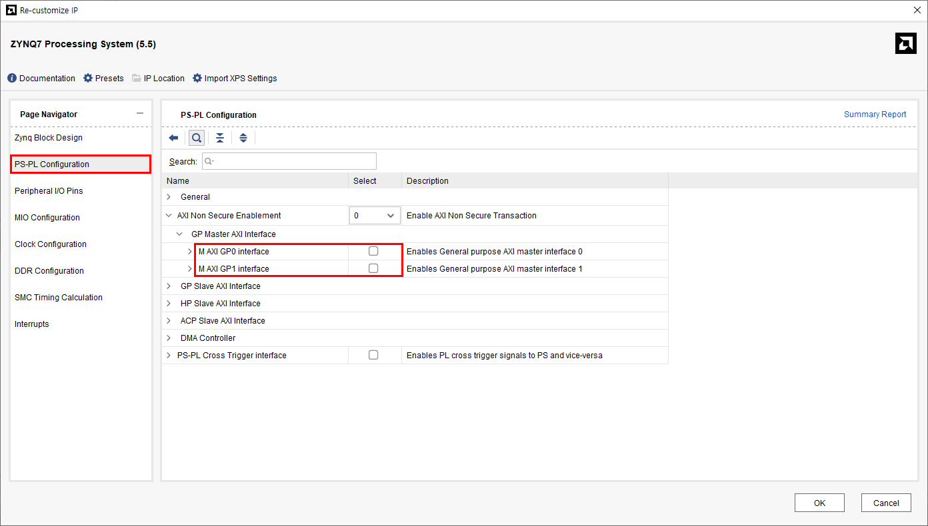
1. Hardware(PL) Design

Slide 10
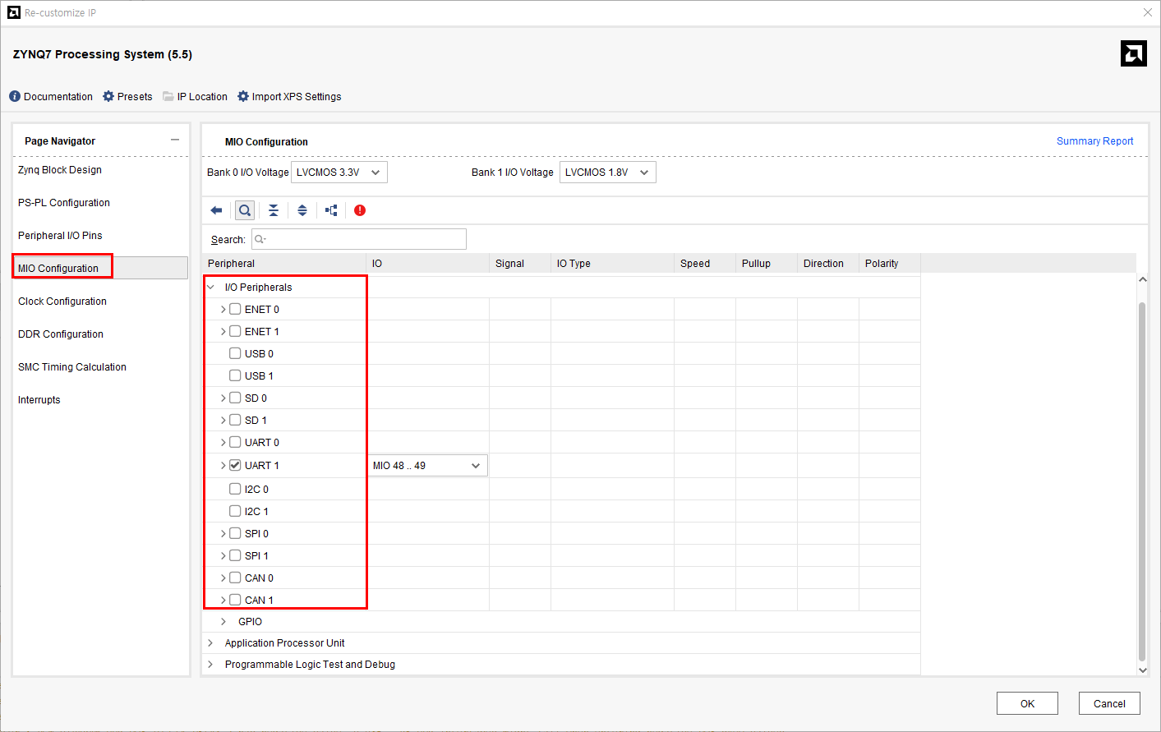
1. Hardware(PL) Design
UART1 만 선택하고 모두 해제

Slide 11
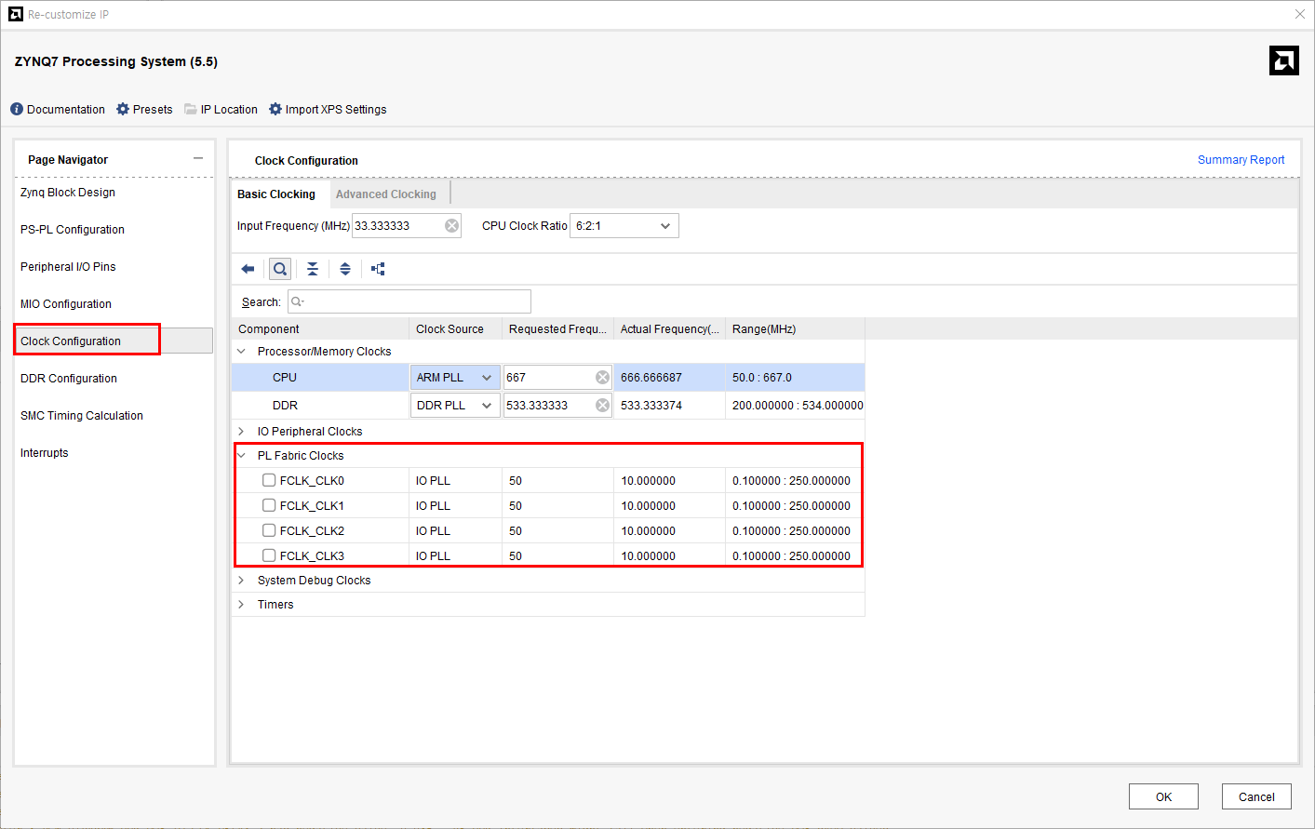
1. Hardware(PL) Design
PL Fabric Clocks 모두 해제

Slide 12
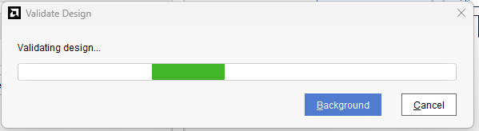
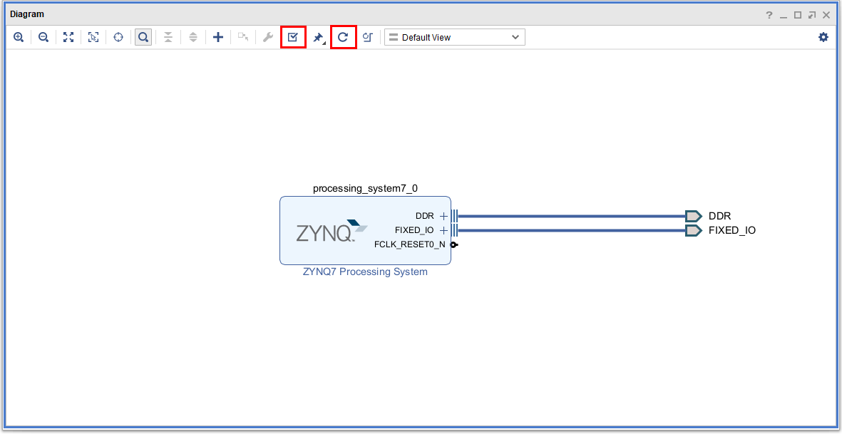
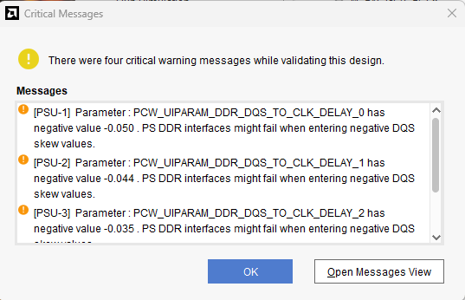
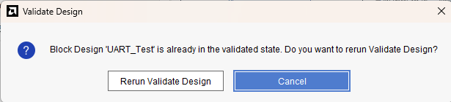
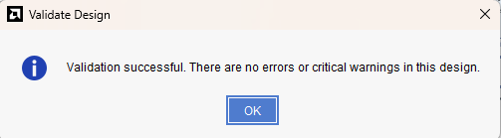
1. Hardware(PL) Design
②
①
툴의 오류로 인해 “Critical Message”가 뜨면, ①과 ②를 다시 수행

Slide 13
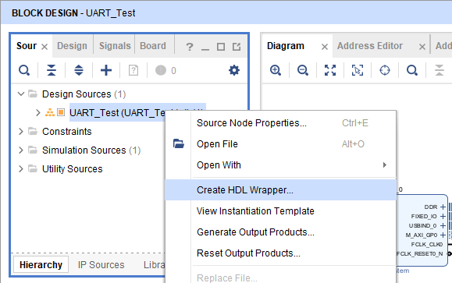
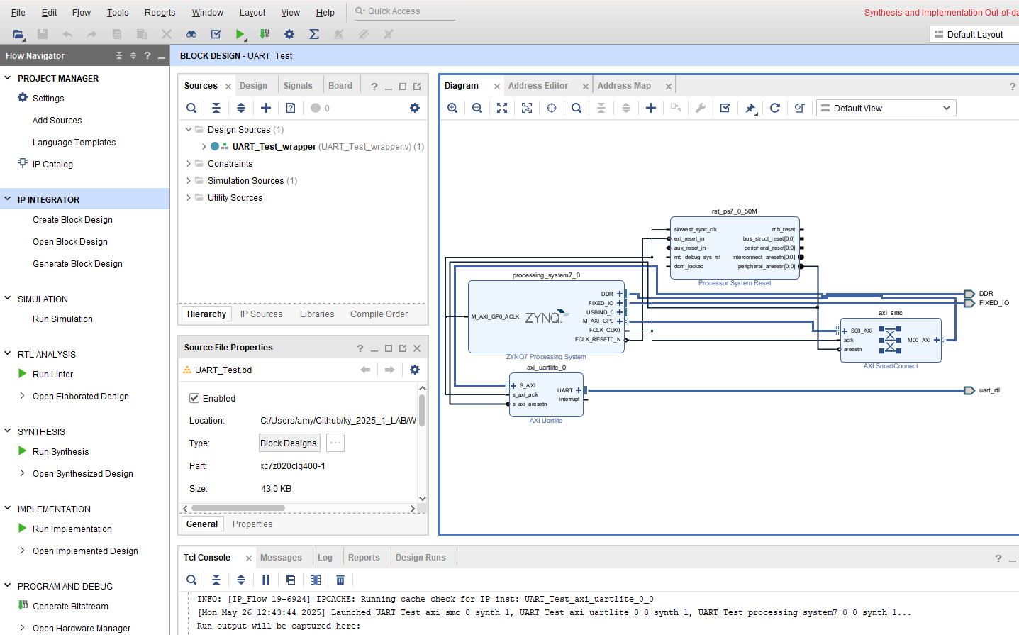
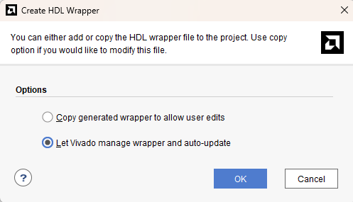
1. Hardware(PL) Design
우클릭
.v 파일로 바뀜
클릭

Slide 14
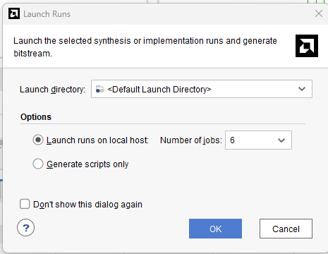
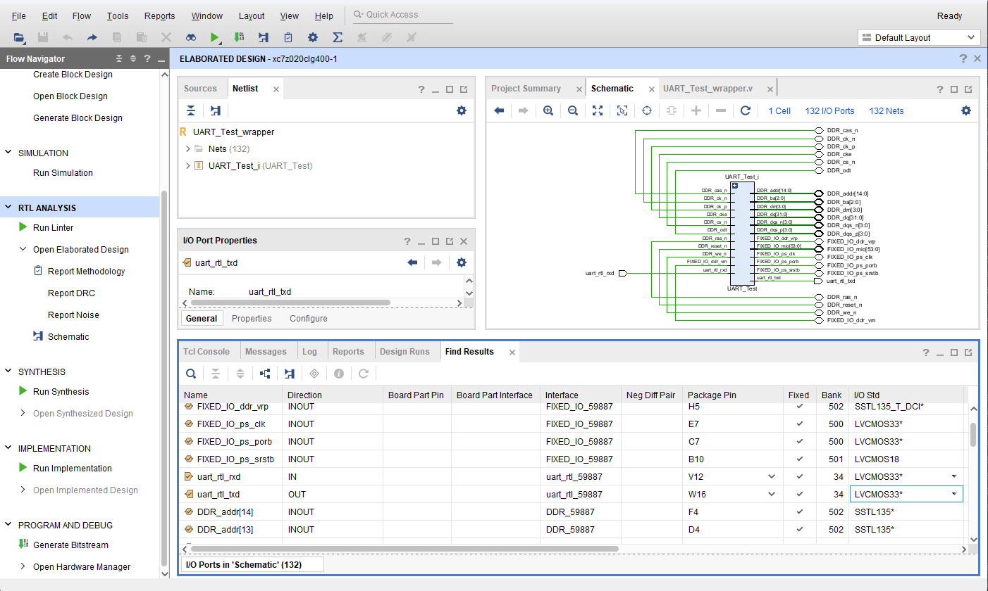
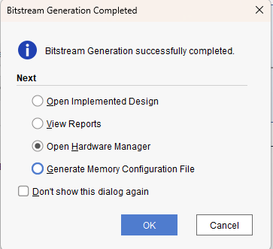
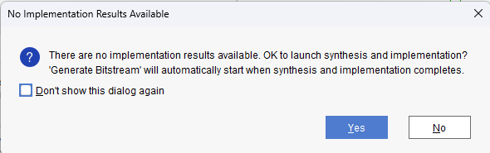
1. Hardware(PL) Design

Slide 15
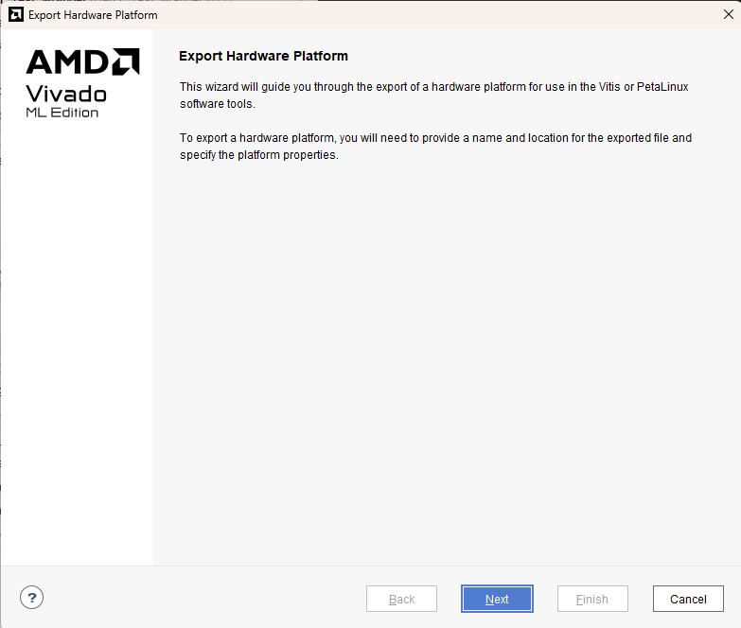
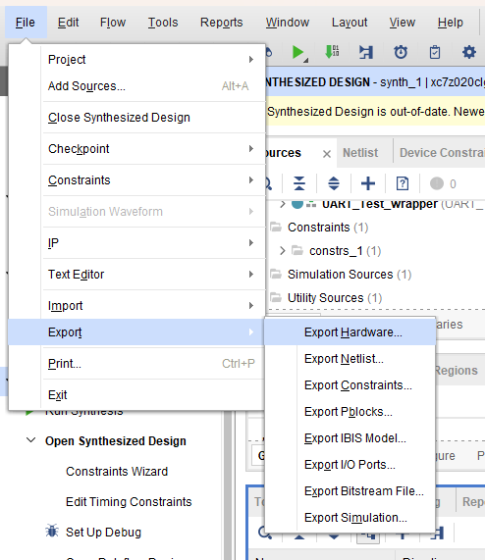
1. Hardware(PL) Design

Slide 16
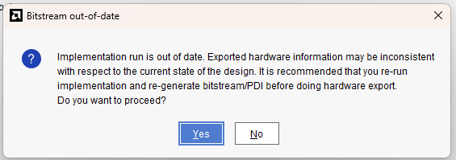
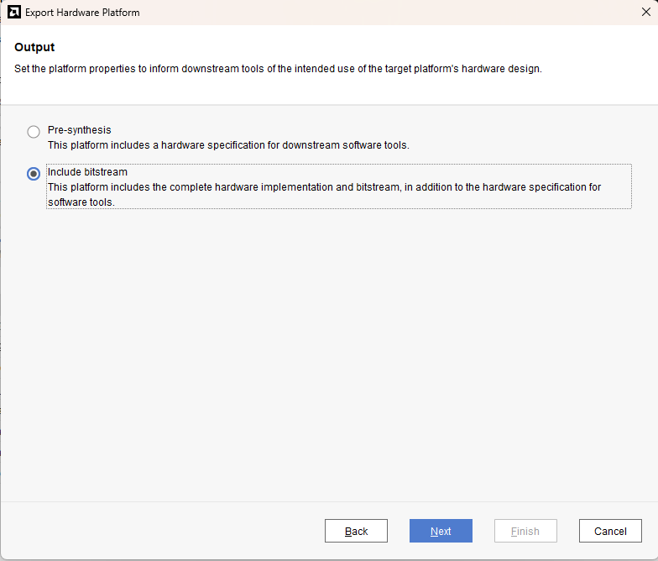
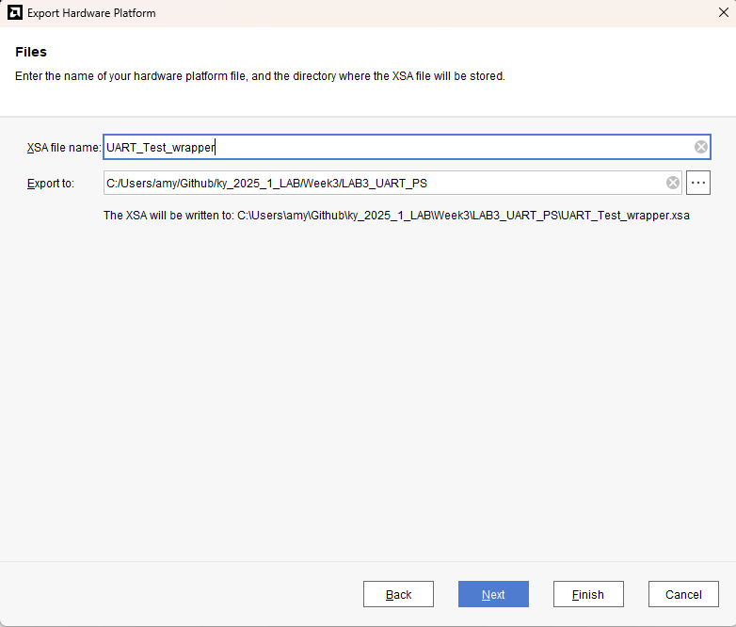
1. Hardware(PL) Design

Slide 17
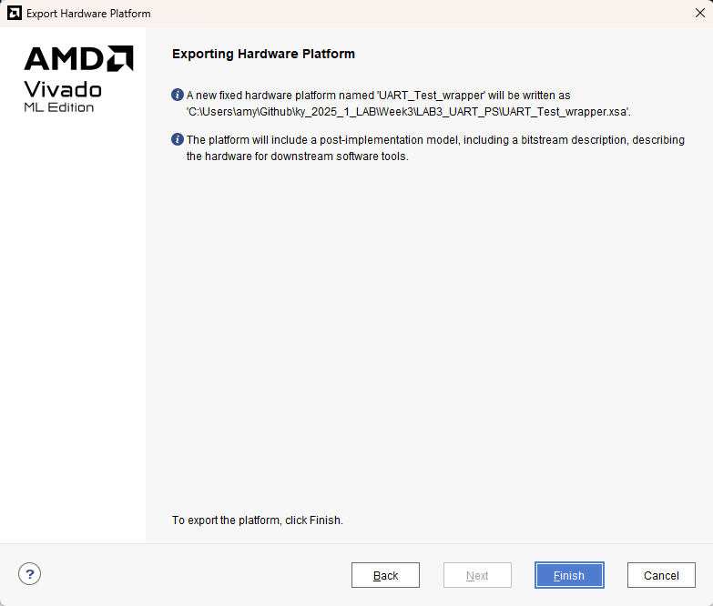
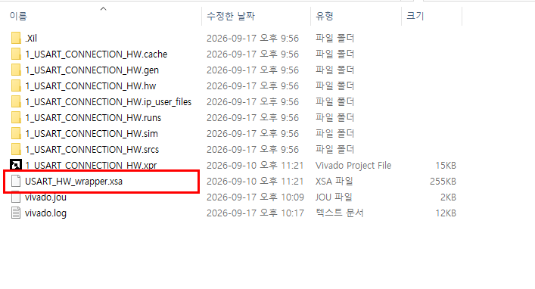
1. Hardware(PL) Design
Hardware Wrapper가 정상적으로 Export되면, 프로젝트 디렉토리 내에 “.xsa”파일이 생성됨

Slide 18
1. Hardware(PL) Design

Slide 19
2. Software(PS) Design

Slide 20
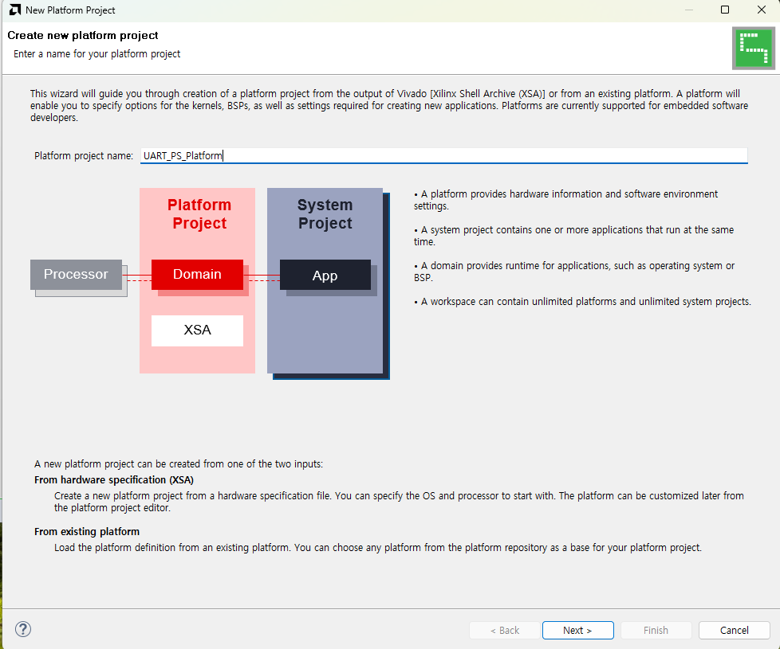
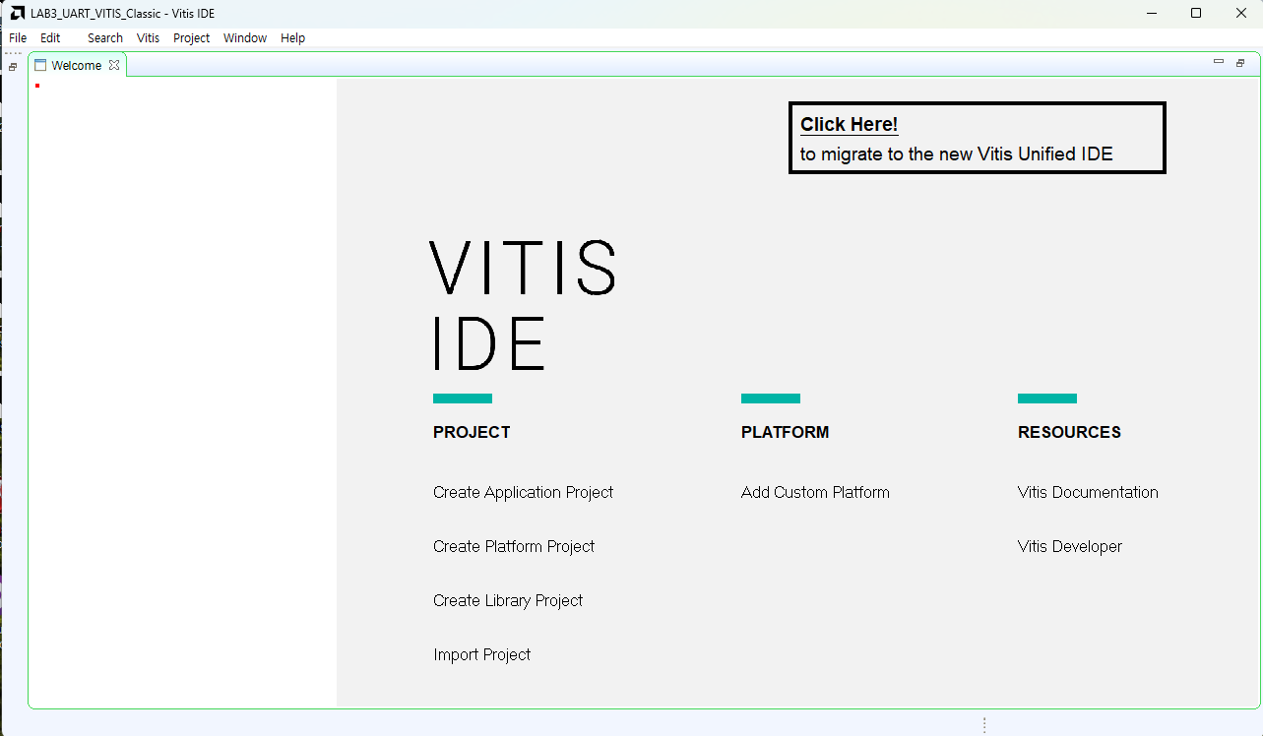
2. Vitis Software Design – Create Platform

Slide 21
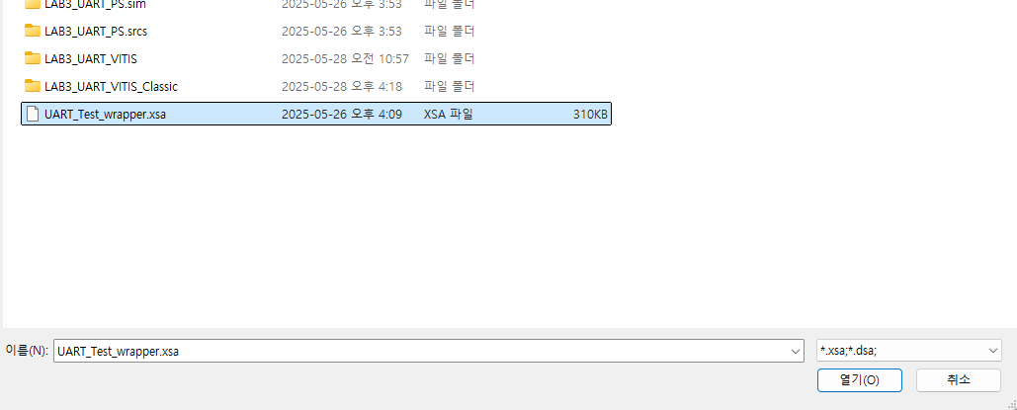
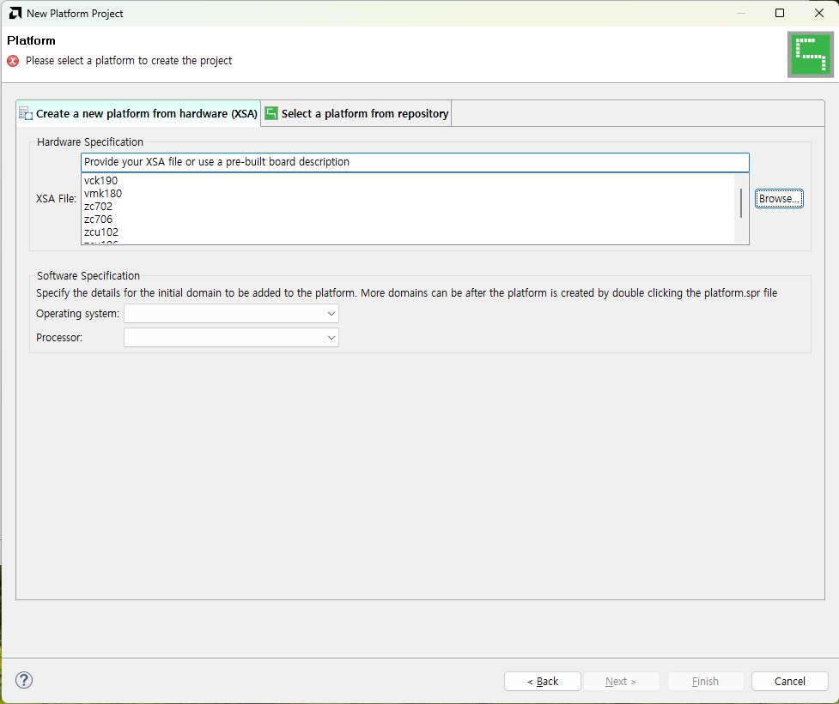
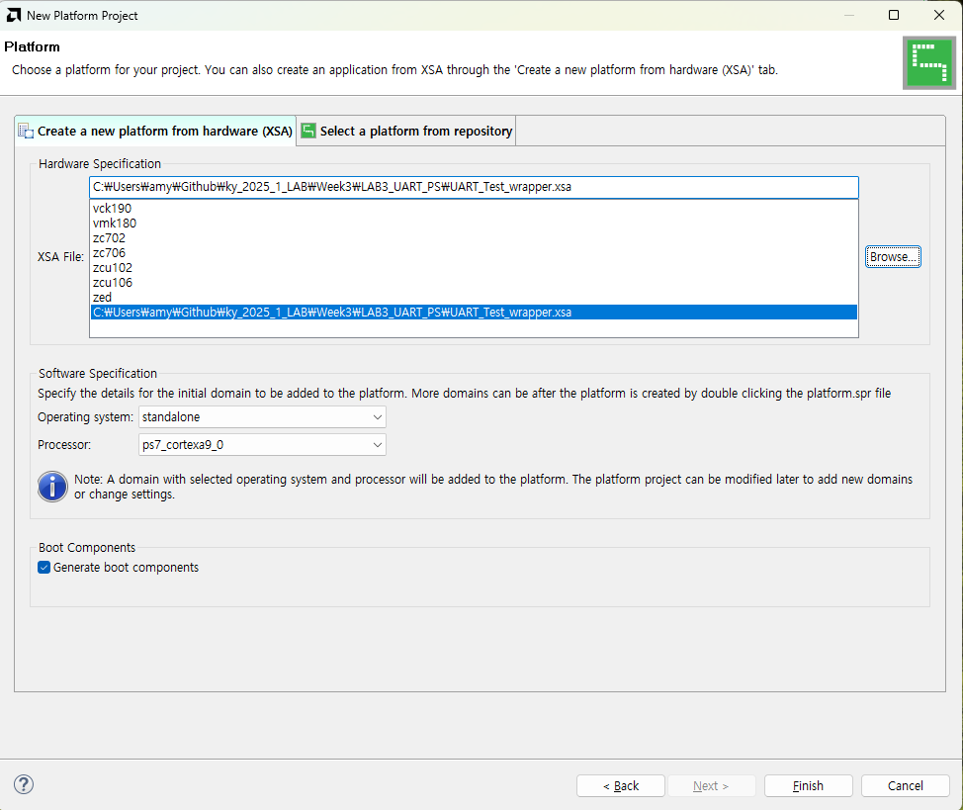
2. Vitis Software Design – Create Platform

Slide 22
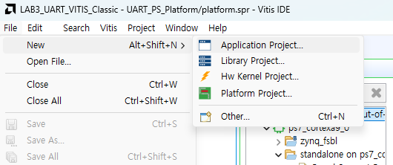
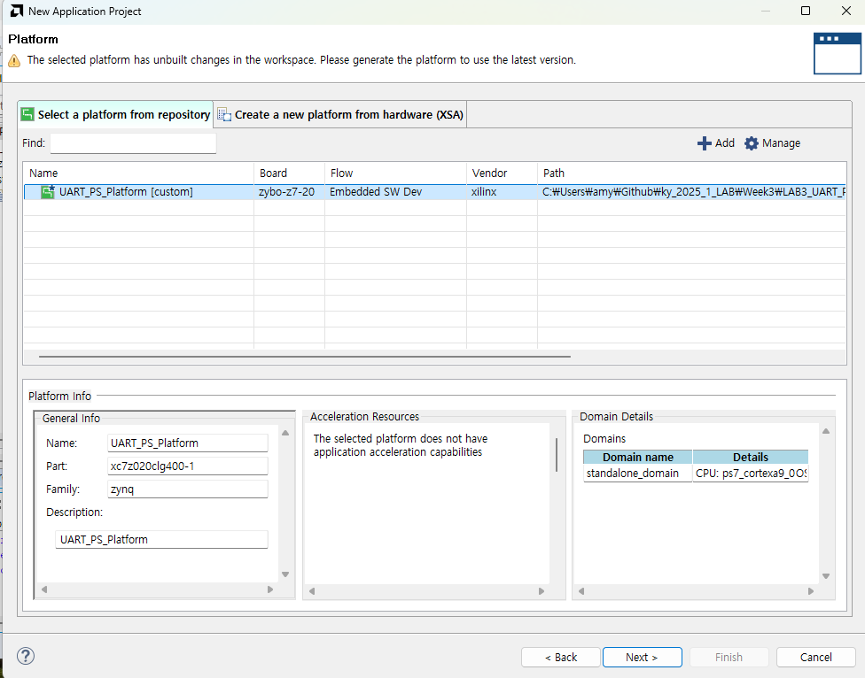
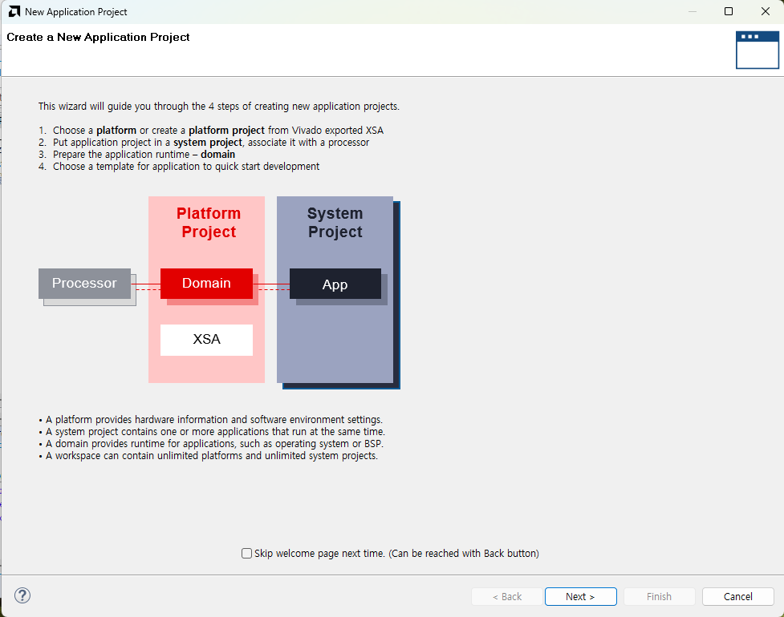
2. Vitis Software Design – Create Application

Slide 23
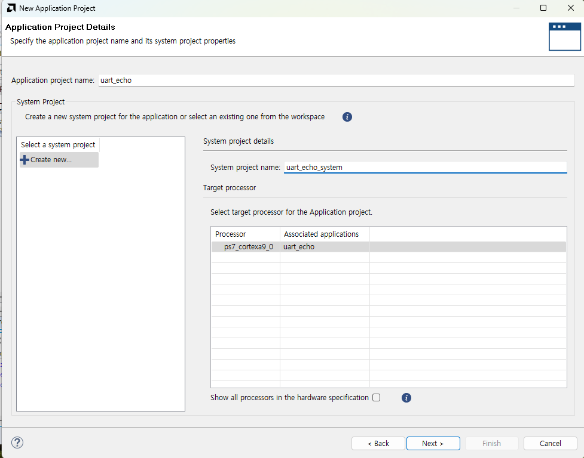
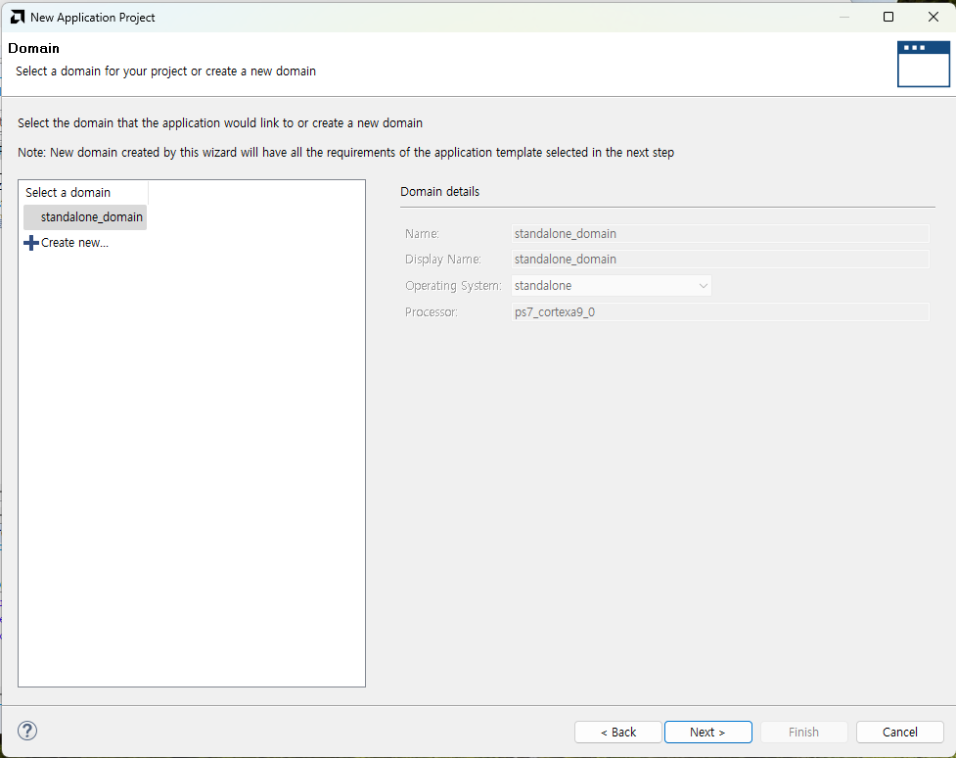
2. Vitis Software Design – Create Application

Slide 24
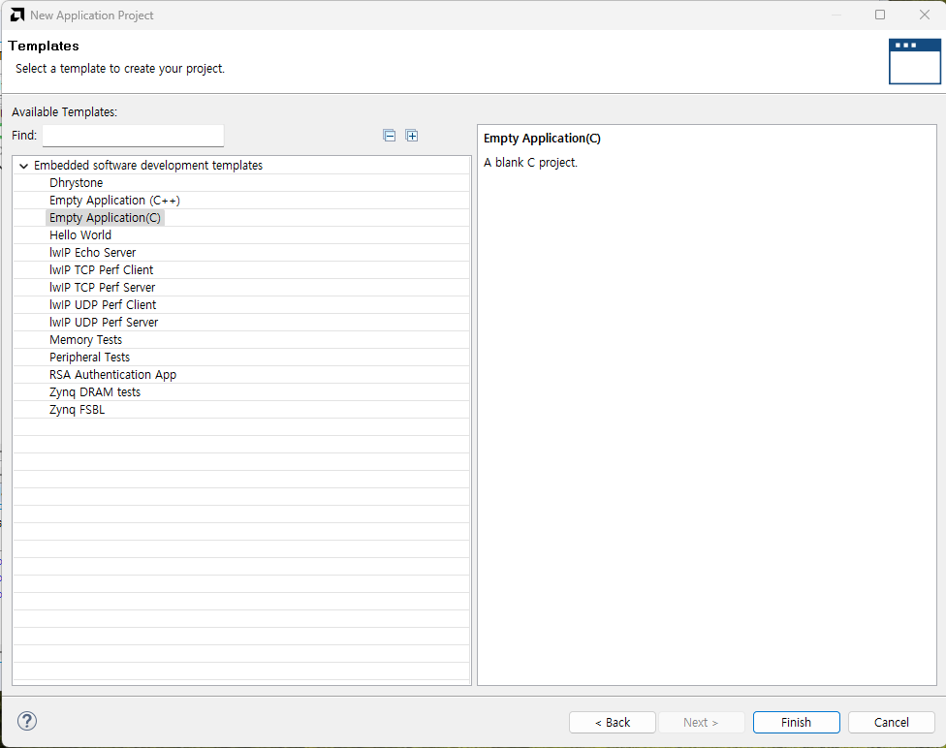
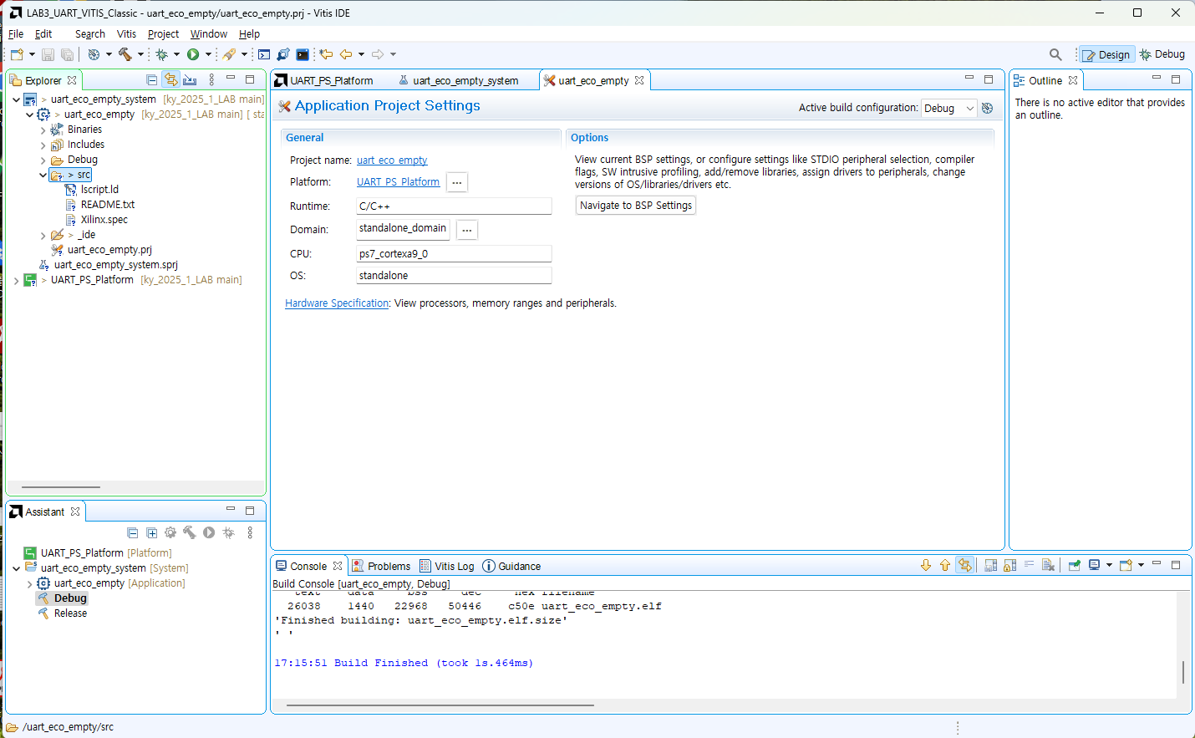
2. Vitis Software Design – Create Application

Slide 25
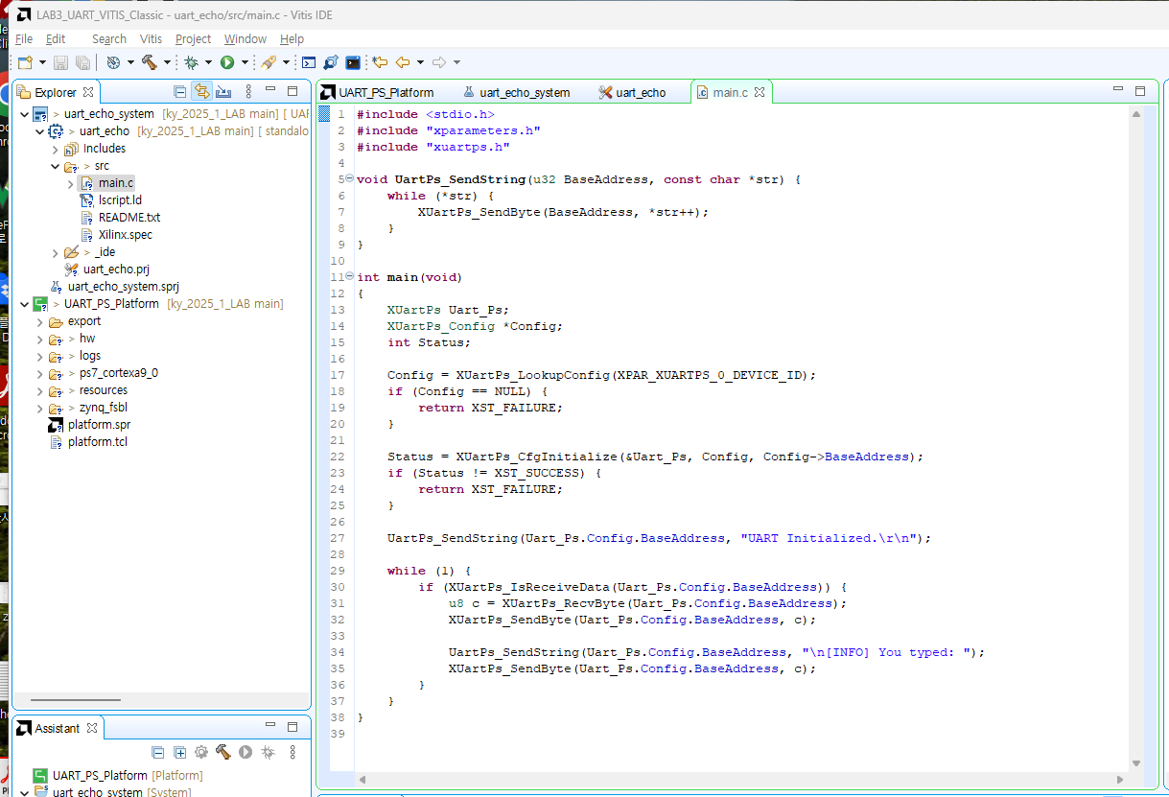
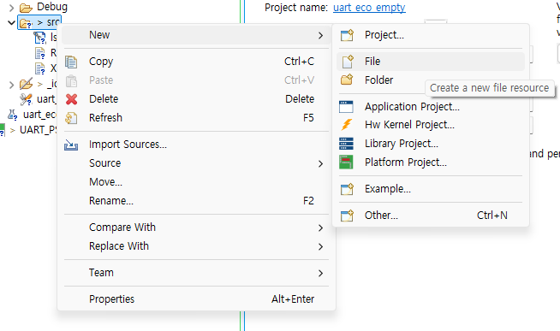
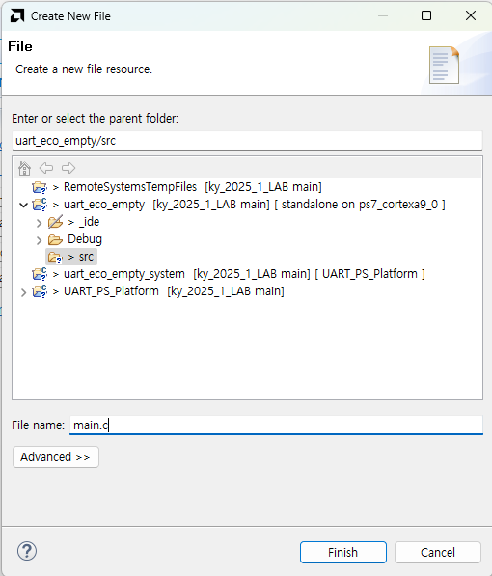
2. Vitis Software Design – Main code 작성
우클릭
더블클릭, 복사한 코드 붙여넣기
복사용 Code
#include <stdio.h>
#include "xparameters.h"
#include "xuartps.h"
void UartPs_SendString(u32 BaseAddress, const char *str) {
while (*str) {
XUartPs_SendByte(BaseAddress, *str++);
}
}
int main(void)
{
XUartPs Uart_Ps;
XUartPs_Config *Config;
int Status;
Config = XUartPs_LookupConfig(XPAR_XUARTPS_0_DEVICE_ID);
if (Config == NULL) {
return XST_FAILURE;
}
Status = XUartPs_CfgInitialize(&Uart_Ps, Config, Config->BaseAddress);
if (Status != XST_SUCCESS) {
return XST_FAILURE;
}
UartPs_SendString(Uart_Ps.Config.BaseAddress, "UART Initialized.\r\n");
while (1) {
if (XUartPs_IsReceiveData(Uart_Ps.Config.BaseAddress)) {
u8 c = XUartPs_RecvByte(Uart_Ps.Config.BaseAddress);
UartPs_SendString(Uart_Ps.Config.BaseAddress, "\r\n[INFO] You typed: ");
XUartPs_SendByte(Uart_Ps.Config.BaseAddress, c);
}
}
}

Slide 26
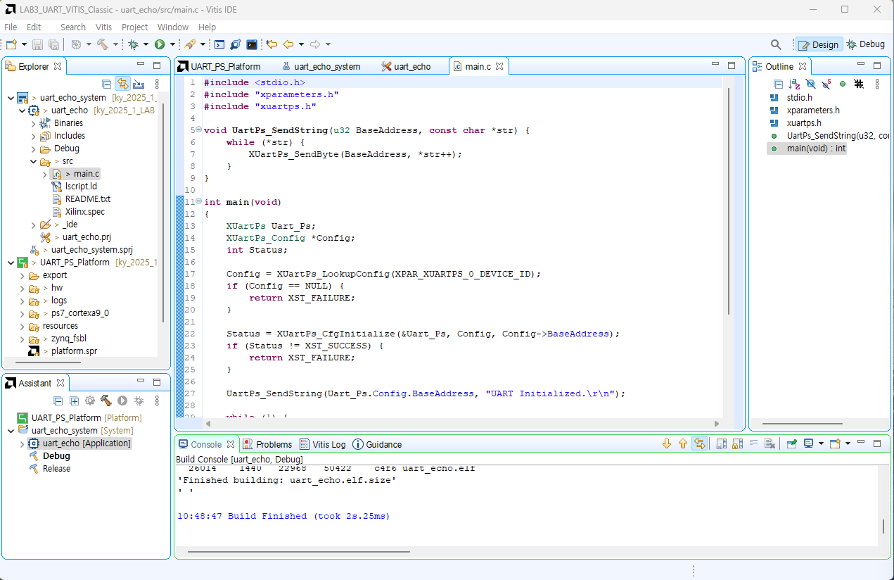
2. Vitis Software Design – Debug & Build

Slide 27
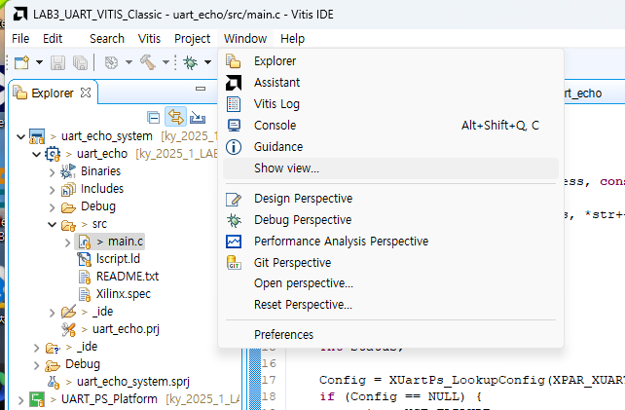


2. Vitis Software Design – 보드 설정 및 Terminal
파란 커넥터를 오른쪽 두개 (JTAG)로 선택합니다.

Slide 28


2. Vitis Software Design – Serial Monitor 설정

Slide 29



2. Vitis Software Design – Serial Monitor 설정

Slide 30

2. Vitis Software Design – Program Upload

